Slide 1
Agenda
Projektvorstellung
Teilzielvorstellung
Zeitplanvorstellung
Soll- und Ist-Analyse
Ausblick
Offene Fragerunde

Slide 2
1. Projektvorstellung
Datenbank- und Webanbindung einer
virtuellen Fabrik mittels OPCUA
Komponenten:
Visual Components (Bild anzeigen?)
OPC UA (Variablenkapselung, Serverbereistellung)
Datenbank
Node-RED (Bild?)

Slide 3

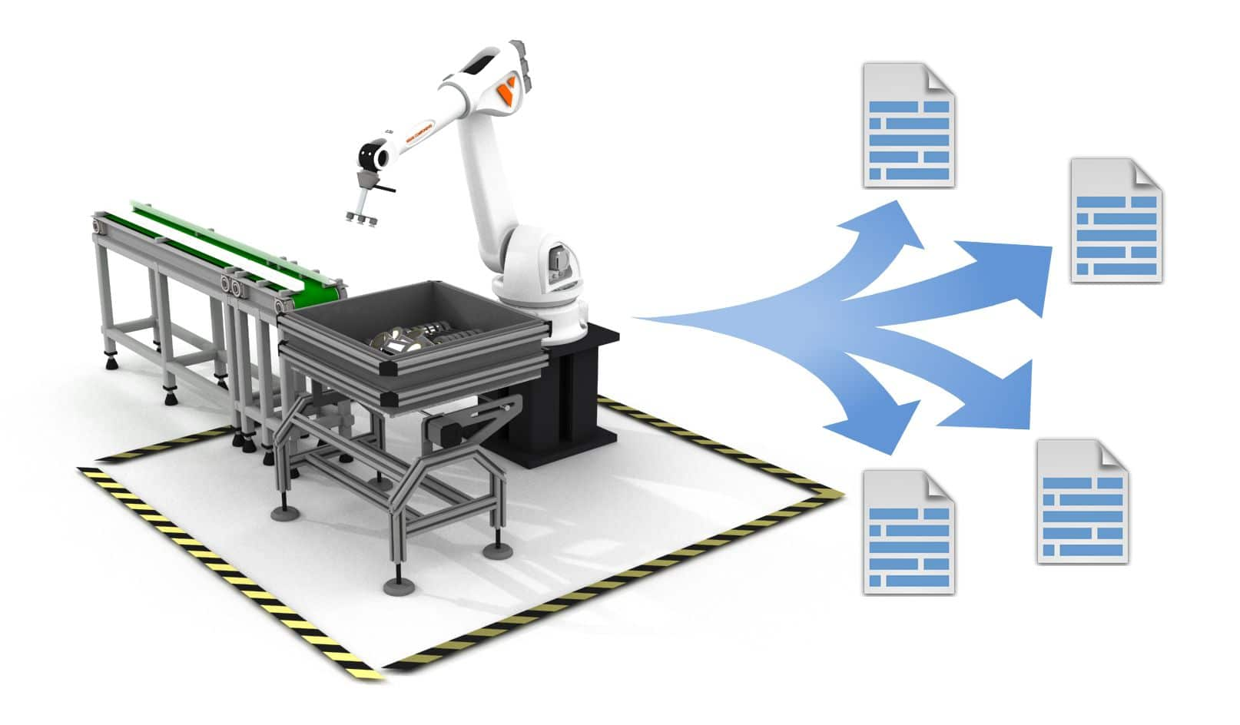

Slide 4
1. Projektvorstellung
Datenerfassung und –abstraktion von Industrieanlagen mittels OPC UA
Komponenten:
Visual Components (Bild anzeigen?)
OPC UA (Variablenkapselung, Serverbereistellung)
Datenbank
Node-RED (Bild?)

Slide 5

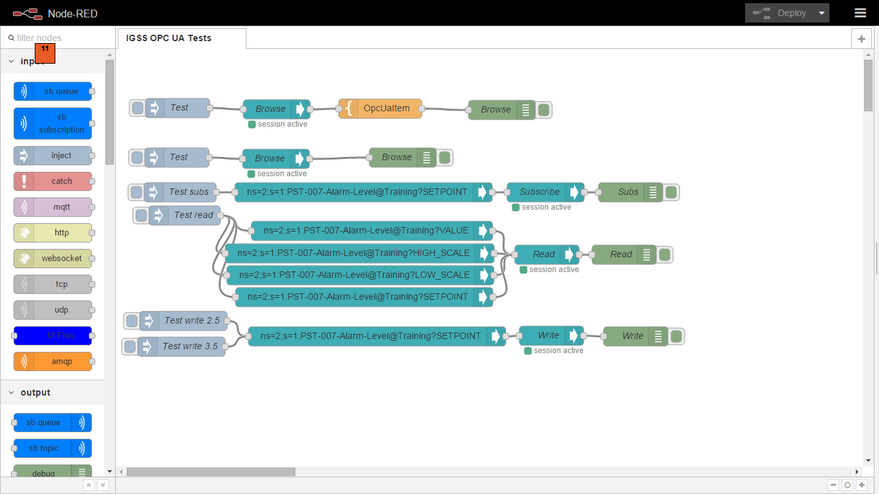

Slide 6
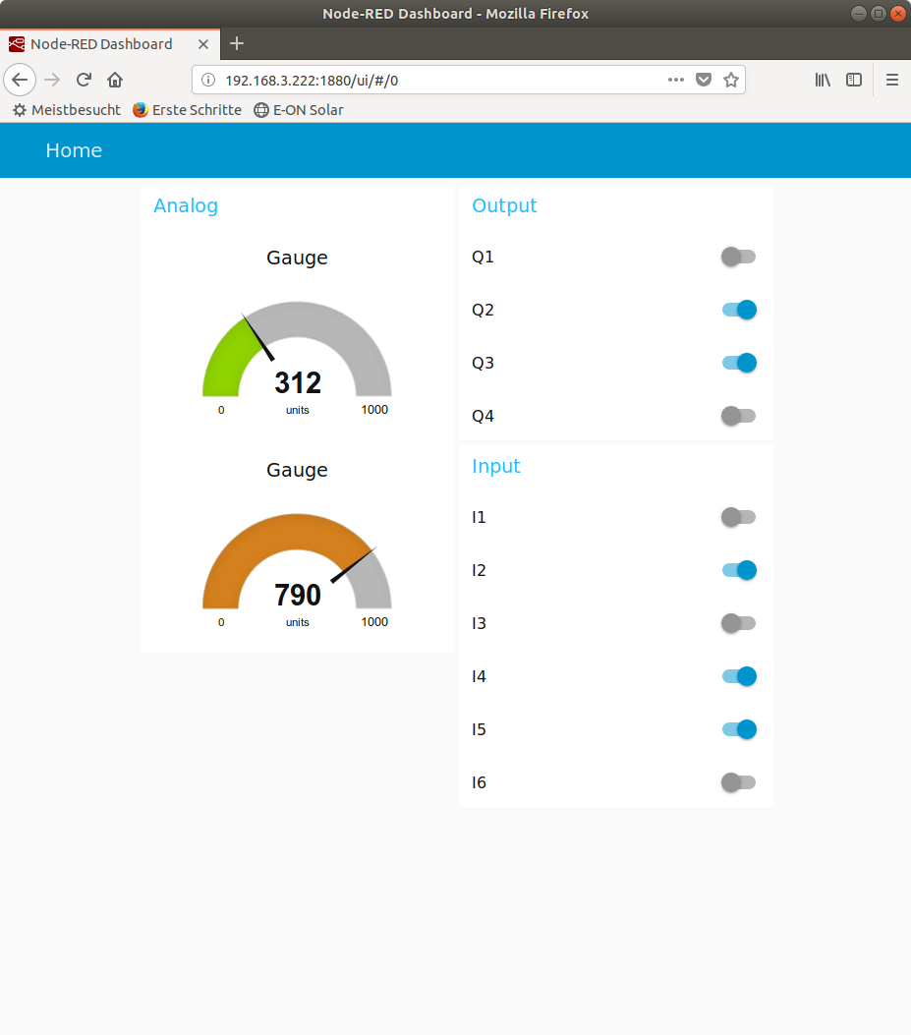

Slide 7
2. Teilzielvorstellung
Beschaffung der Software
Konfiguration der virtuellen Maschine (wie wurde sie erstellt)
Installation und Konfiguration des Zählsensors

Slide 8
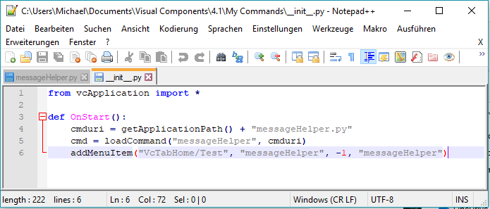
Add on

Slide 9
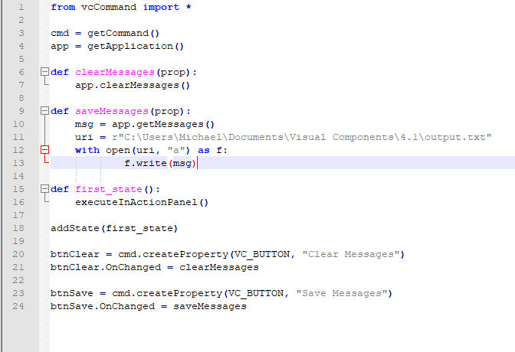
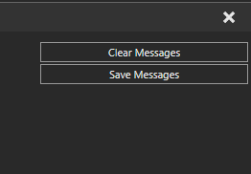
Add on

Slide 10
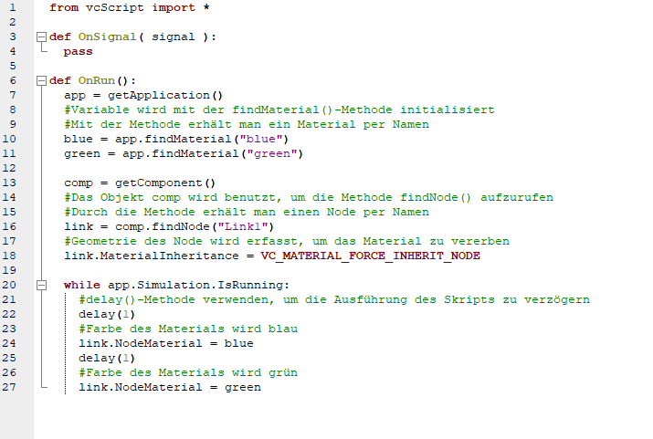
Komponentenskripte verstehen

Slide 11
Komponentenskripte verstehen

Slide 12
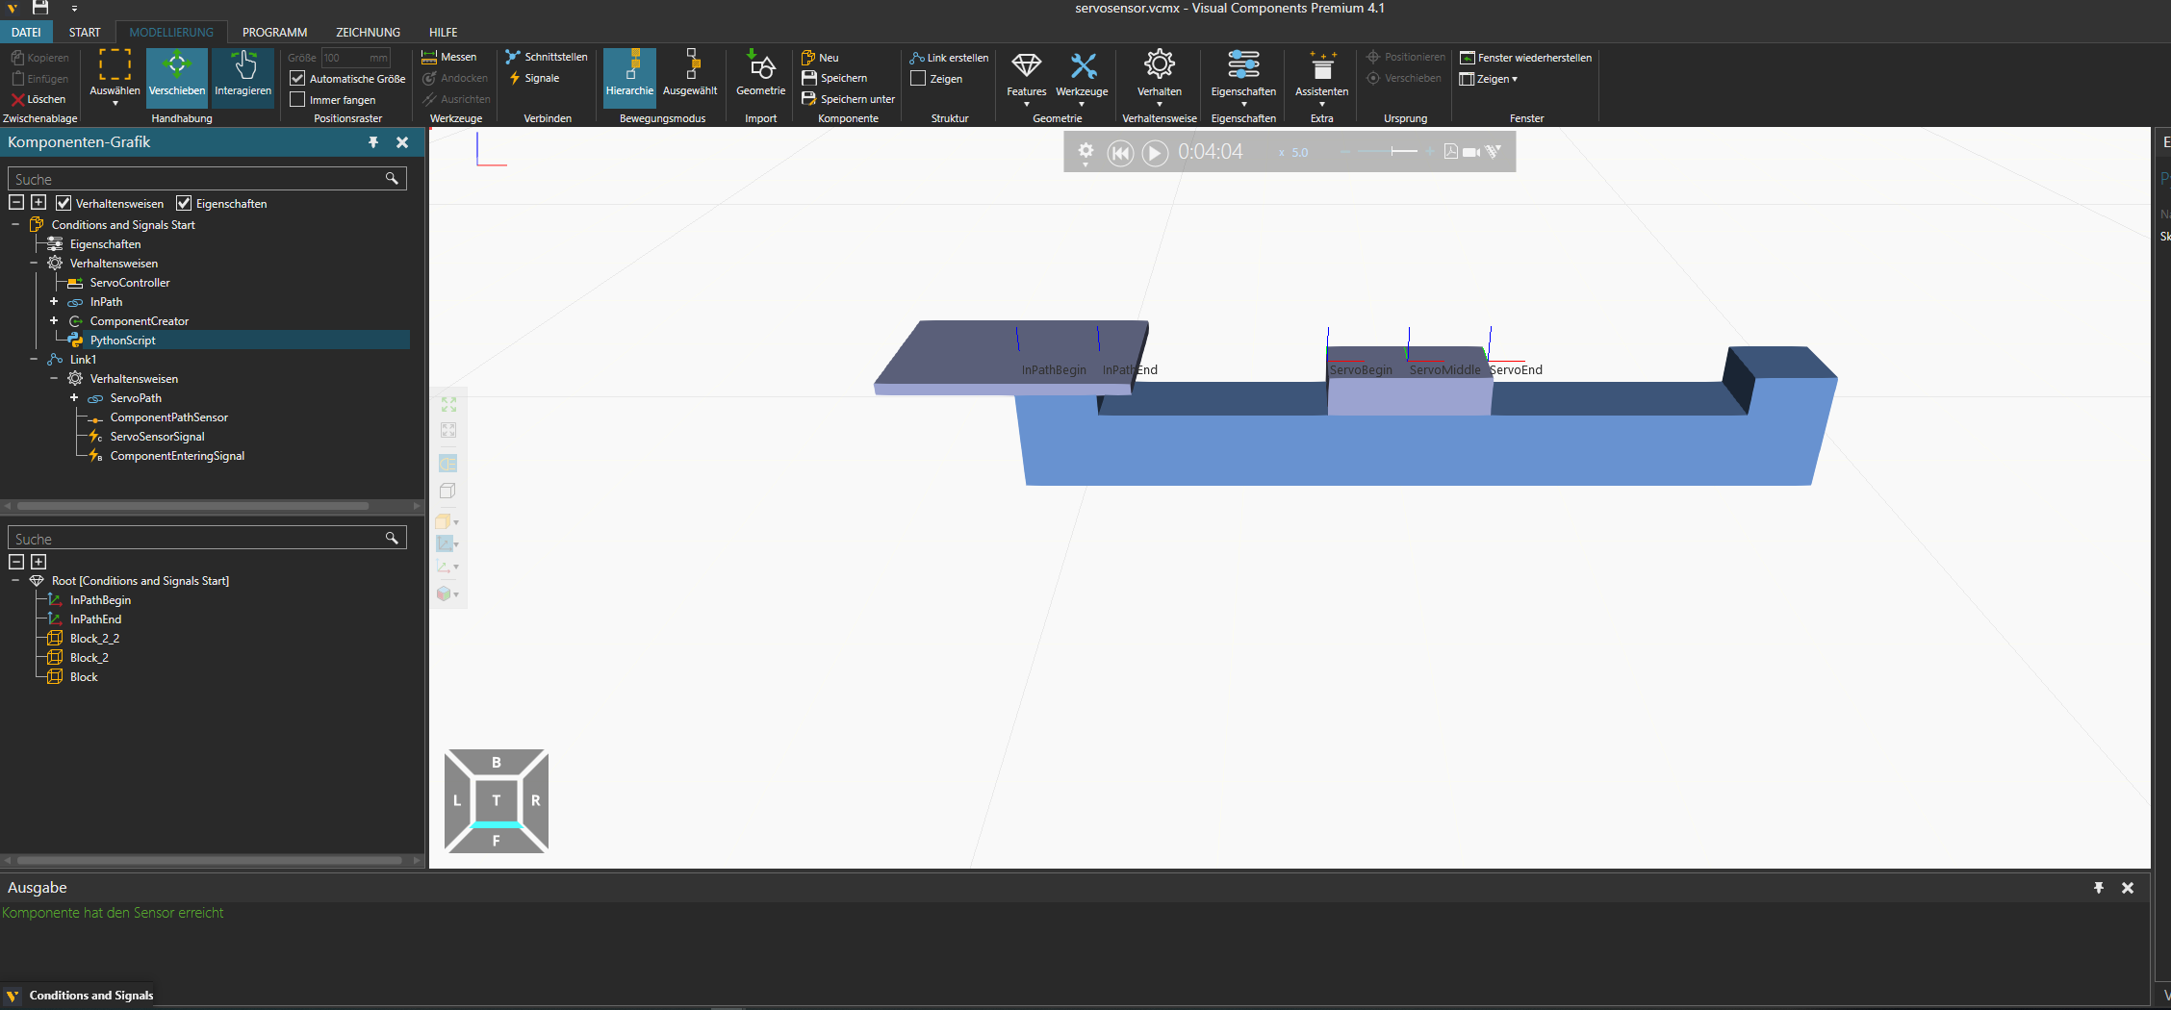
Signale verstehen

Slide 13
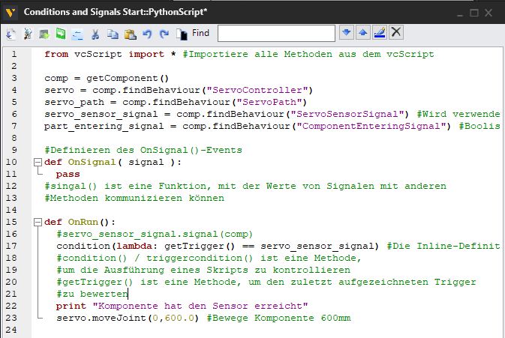
Signale verstehen

Slide 14
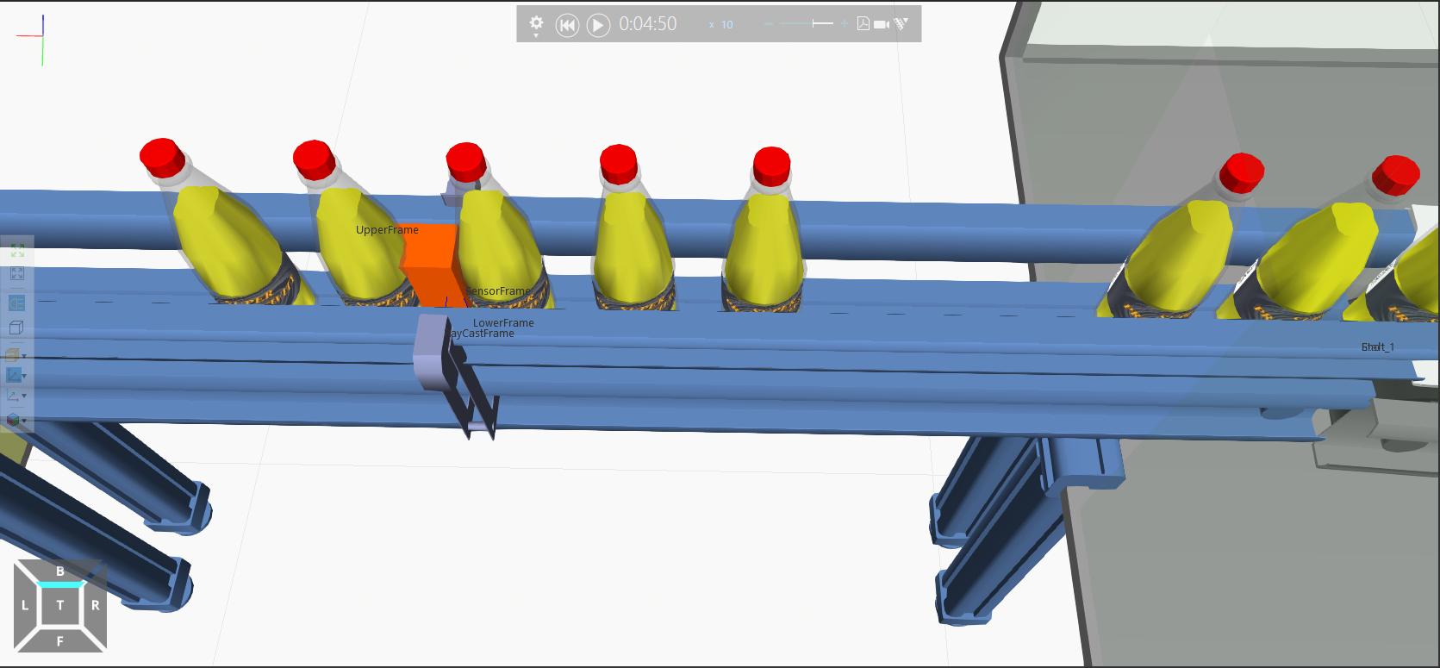
Der Volumensensor

Slide 15
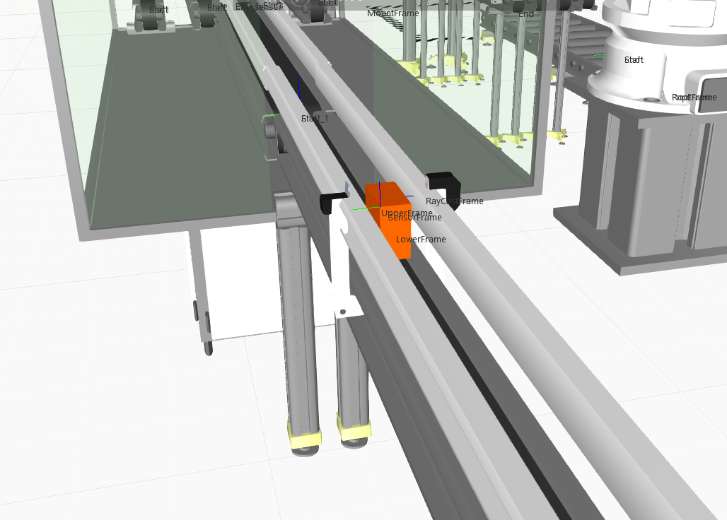
Der Volumensensor

Slide 16
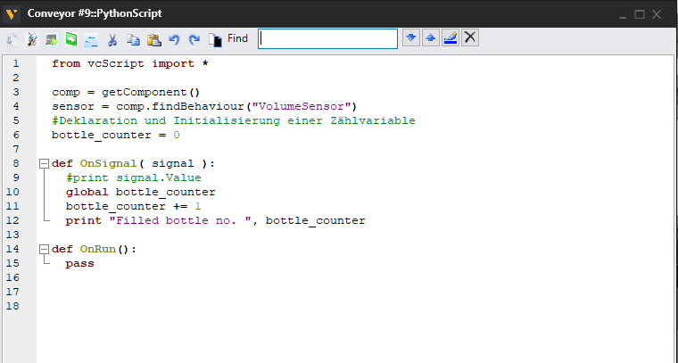
Der Volumensensor

Slide 17
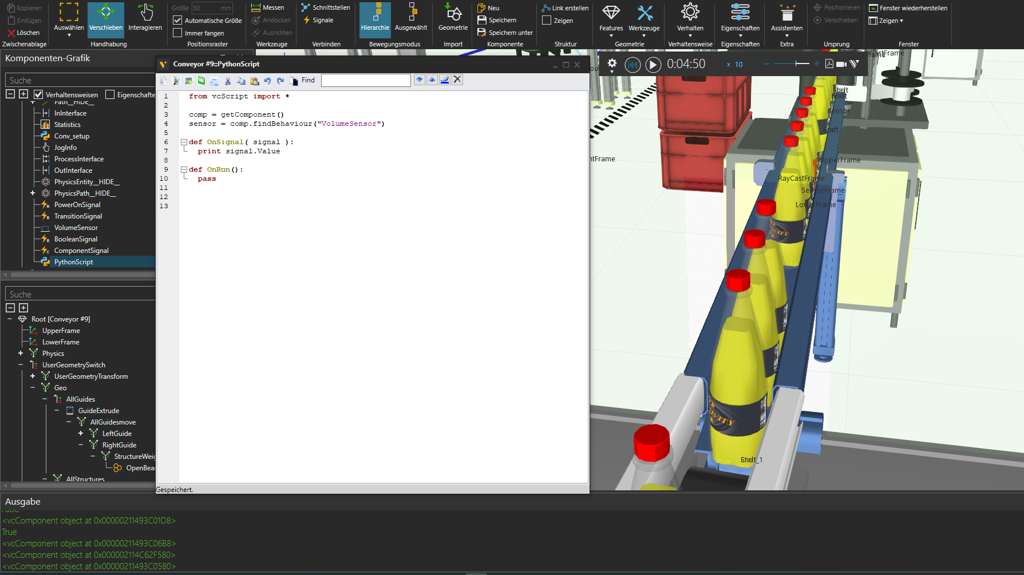
Der Volumensensor

Slide 18
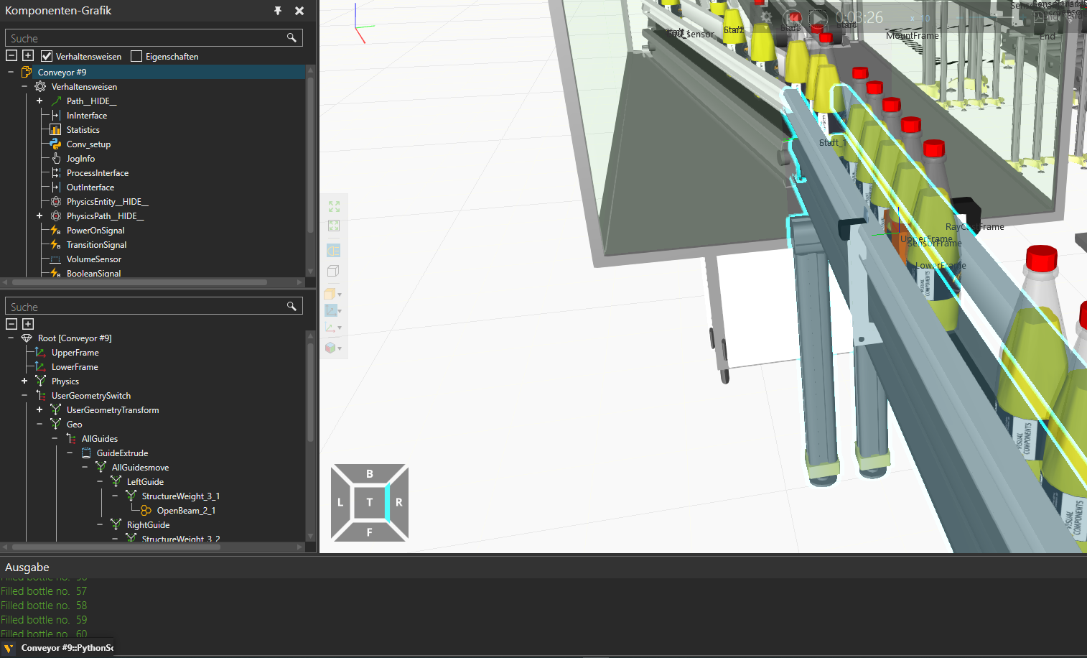
Der Volumensensor

Slide 19
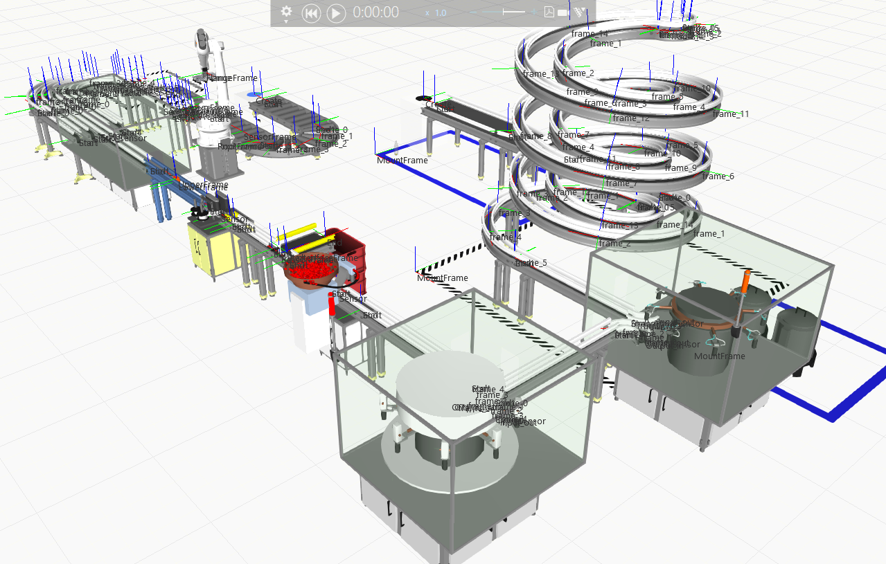
Fabrikansicht

Slide 20
3. Vorstellung der Zeitplanung
- Tabellen- oder Balkenbild?

Slide 21
Soll- Ist - Analyse
 | SOLL-Zustand |  |  |  | IST-Zustand
Arbeitsschritt | Von |  | Bis
Dokumentation | 13.09.19 |  | 02.03.20 |  | In Arbeit, wird bis zum Projektende weiter gepflegt
Beschaffung von Software und Lizenzen | 13.09.19 |  | 10.10.19 |  | Abgeschlossen am 03.10.19
Konfiguration der virtuellen Maschine | 23.09.19 |  | 03.10.19 |  | Abgeschlossen am 29.09.19
Installation der Software „Visual Components“ | 10.10.19 |  | 11.10.19 |  | Abgeschlossen am 03.10.19
Installation der Software „UA Exper“ (virtuelle Maschine) | 03.10.19 |  | 03.10.19 |  | Abgeschlossen am 29.09.19
Installation/ Konfiguration des Fließbandsensors | 12.10.19 |  | 24.10.19 |  | Abgeschlossen am 20.10.19
Analyse der Teilziele
Teilziel |  | SOLL-Zustand |  |  |  | IST-ZUSTAND
Beschaffung von Software und Lizenzen |  | Erreicht zur 1.MSS |  |  |  | Erreicht
Konfiguration der virtuellen Maschine |  | Erreicht zur 1.MSS |  |  |  | Erreicht
Installation/ Konfiguration des Fließbandsensors |  | Erreicht zur 1.MSS |  |  |  | Erreicht

Slide 22
Nächsten Schritte
Installtaion + Konfiguration des
OPC UA-Servers
Installation + Konfiguration der
OPC UA – Clients, Aktoren und Sensoren
Datenbankerstellung und Anbindung

